Slide 1
Jeremia Teil 4

Slide 2
Jeremia
Kapitel: 52 | Verse: 1364

Slide 3
10 symbolische Zeichenhandlungen von Jeremia

Slide 4
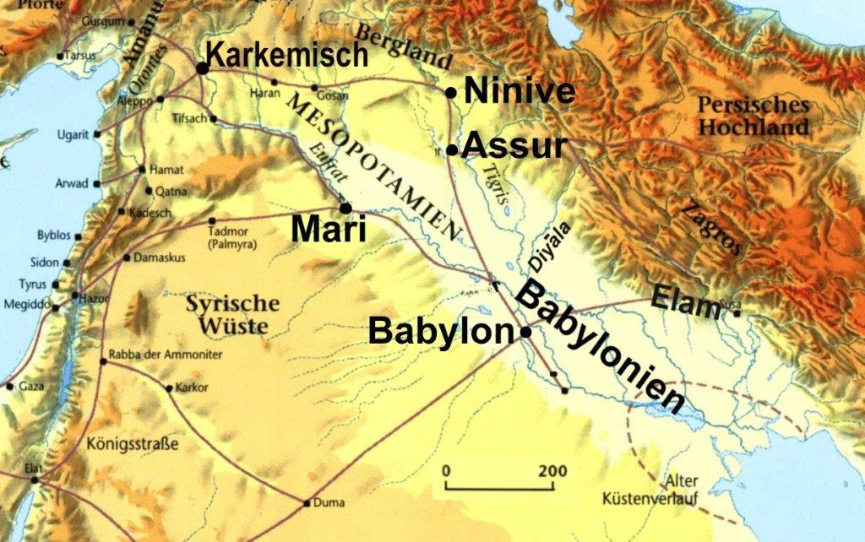
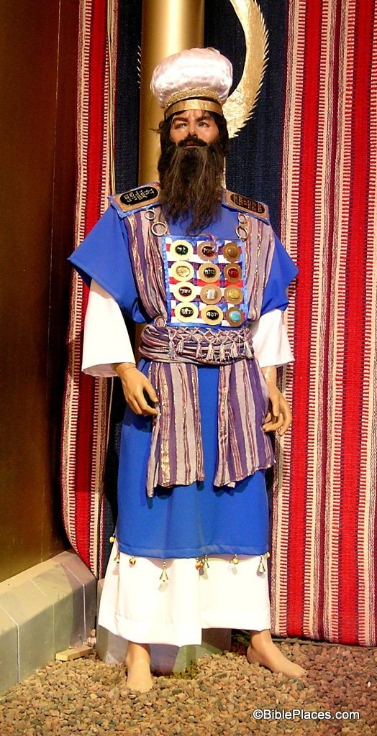
Der leinene Hüftschurz (Gürtel / Ephod) (13,1-11)
Datierung: 1.-4. Jahr Jojakims (609-606/5)

Slide 5
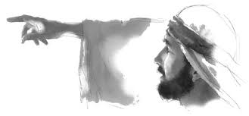
Sein Leben (16,1-13)
Datierung: (628/627)
Ehe- und Kinderlosigkeit: 16,1-4
Trauerverbot: 16,5-7
Festverbot: 16,8-9

Slide 6
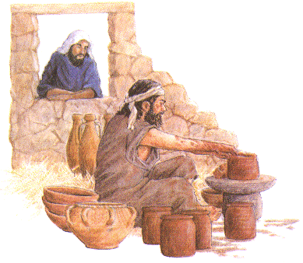
Das Gefäss des Töpfers (18,1-23) | Gottes gerechtes Handeln
Datierung: (609 | nach dem Tod Josias)
"Das Wort, das durch den HERRN zu Jeremia geschah: 2 Mache dich auf und geh in das Haus des Töpfers hinab, und dort werde ich dich mein Wort hören lassen! 3 Und ich ging in das Haus des Töpfers hinab, und siehe, er war ⟨gerade⟩ mit einer Arbeit auf der Scheibe beschäftigt. 4 Und das Gefäß, das er aus dem Ton machte, missriet in der Hand des Töpfers. Und er machte wieder ein anderes Gefäß daraus, wie es in den Augen des Töpfers recht war zu tun. " (18,1-4)

Slide 7
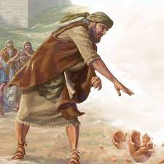
Der (zerbrochene) Tonkrug des Töpfers (19,1-13)
Datierung: 1.-4. Jahr Jojakims (609-606/5)
"Und du sollst den Krug vor den Augen der Männer zerbrechen, die mit dir gegangen sind, 11 und zu ihnen sagen: So spricht der HERR der Heerscharen: Ebenso werde ich dieses Volk und diese Stadt zerbrechen, wie man ein Gefäß des Töpfers zerbricht, das nicht wiederhergestellt werden kann. Und man wird im Tofet¹ begraben, weil kein Platz zum Begraben ⟨mehr da ist⟩." (19,10-11)

Slide 8
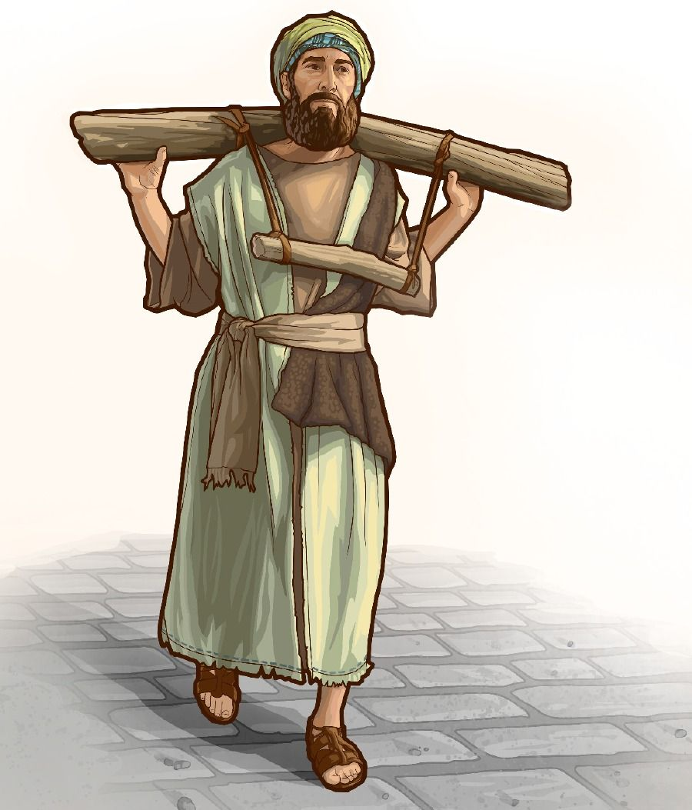
Das (Rinder) Joch (27,1-22)
Datierung: 4. Jahr Zedekias (594)
"Im Anfang der Regierung Zedekias, des Sohnes Josias, des Königs von Juda, geschah vom HERRN dieses Wort zu Jeremia: 2 So sprach der HERR zu mir: Mach dir Stricke und Jochstangen und lege sie auf deinen Hals 3 und sende sie an den König von Edom, an den König von Moab, an den König der Söhne Ammon, an den König von Tyrus und an den König von Sidon durch die Boten, die zu Zedekia, dem König von Juda, nach Jerusalem gekommen sind!" (27,1-3)

Slide 9
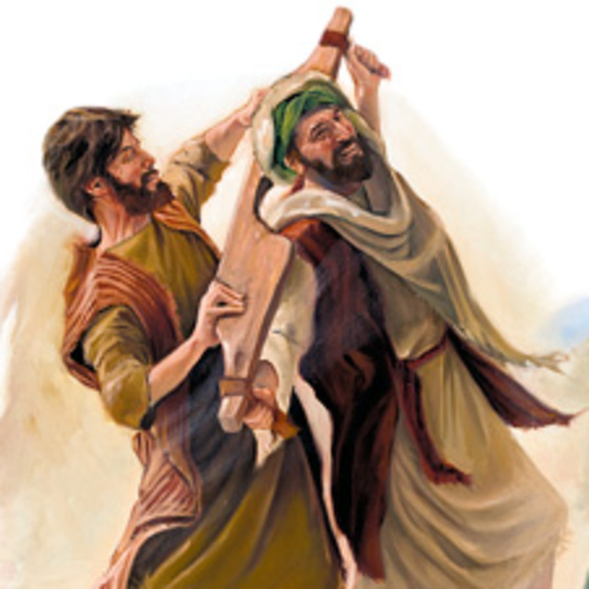
Das zerbrochene Joch (28,1-17)
Datierung: 4. Jahr Zedekias (594)
… da sagte zu mir der Prophet Hananja, der Sohn des Asur, der von Gibeon war, im Haus des HERRN vor den Augen der Priester und des ganzen Volkes: 2 So spricht der HERR der Heerscharen, der Gott Israels: Ich zerbreche das Joch des Königs von Babel. 3 Nach zwei Jahren bringe ich alle Geräte des Hauses des HERRN an diesen Ort zurück, die Nebukadnezar, der König von Babel, von diesem Ort weggenommen und nach Babel gebracht hat. 4 Und Jechonja, den Sohn Jojakims, den König von Juda, und alle Weggeführten von Juda, die nach Babel gekommen sind, bringe ich an diesen Ort zurück, spricht der HERR; denn ich zerbreche das Joch des Königs von Babel. (28,1-4)

Slide 10
Das zerbrochene Joch (28,1-17)
Datierung: 4. Jahr Zedekias (594)
"Da nahm der Prophet Hananja das Joch vom Hals des Propheten Jeremia und zerbrach es. 11 Dann sagte Hananja vor den Augen des ganzen Volkes: So spricht der HERR: Ebenso werde ich nach zwei Jahren das Joch Nebukadnezars, des Königs von Babel, zerbrechen vom Hals aller Nationen. Der Prophet Jeremia aber ging seines Weges." (28,10-11)

Slide 11
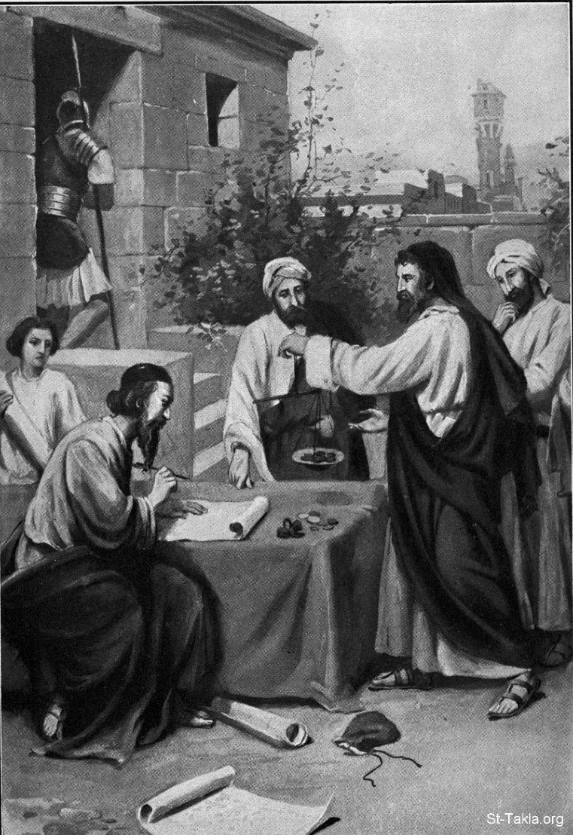
Kauf eines Feldes in Anatot (32,1-33,26)
Datierung: 588 (Im Gefängnishof)
"Und Jeremia sprach: Das Wort des HERRN geschah zu mir: 7 Siehe, Hanamel, der Sohn des Schallum, deines Onkels, wird zu dir kommen und sagen: Kauf dir meinen Acker, der in Anatot ⟨liegt⟩! Denn du hast das Lösungs-recht, um ⟨ihn⟩ zu kaufen. 8 Und Hanamel, der Sohn meines Onkels, kam zu mir nach dem Wort des HERRN in den Wachhof und sagte zu mir: Kauf doch meinen Acker, der in Anatot im Land Benjamin ⟨liegt⟩! Denn du hast das Erbrecht, und du hast das Lösungsrecht. Kauf ihn dir! Da erkannte ich, dass es das Wort des HERRN war. 9 Und ich kaufte von Hanamel, dem Sohn meines Onkels, den Acker, der in Anatot ⟨liegt⟩, und wog ihm das Geld dar: siebzehn Schekel Silber." (32,6-9)

Slide 12
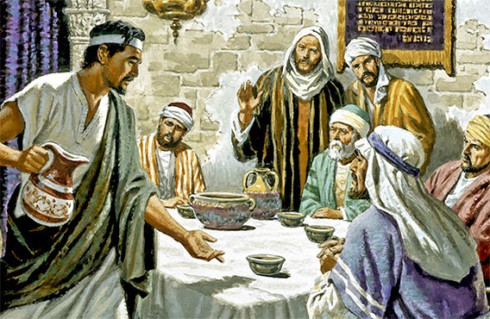
Die Rechabiter (35,1-19) | Familien-Erbe von Treue und Gehorsam
Datierung: 11. Jahr Jojakims (598)

Slide 13
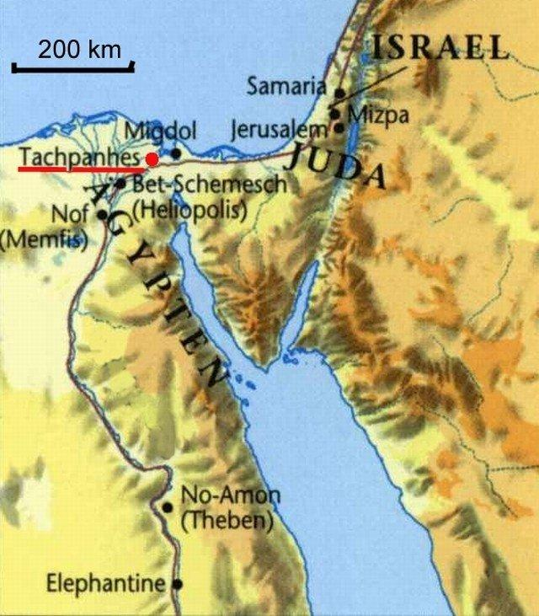
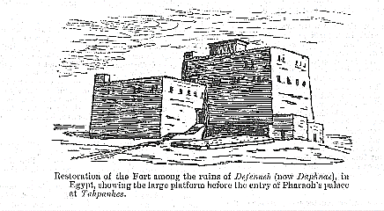
Die vergrabenen Steine (43,8-13)
Datierung: Nach dem Fall Jerusalems (586)

Slide 14
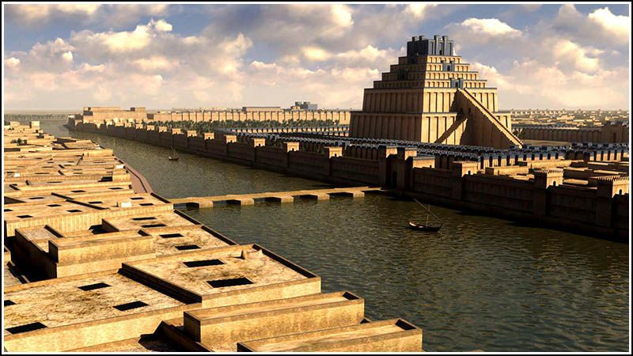
Versenkung der Unheilsschrift (51,59-64)
Datierung: 4. Jahr Zedekias (594)

Slide 15
Jeremia Teil 4

